Slide 1






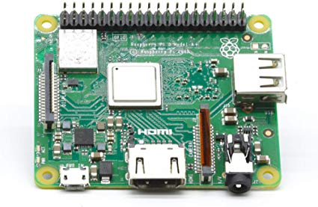
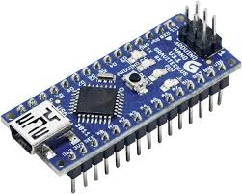

Système Escape Game 13ème Porte
Cadeau Thomas Breny Corentin Minos Constantin Pinneau Joshua

Slide 2
Titre

